Slide 1
自動化財經新聞篩選
以原油期貨為例
資管四 陳欣宜、胡逸凡
專題指導教授 李瑞庭 教授

Slide 2

金融市場每天資訊量這麼多，投資人該如何掌握最即時、重要的新聞?
Notes:
圖片來源:
https://www.dreamstime.com/

Slide 3
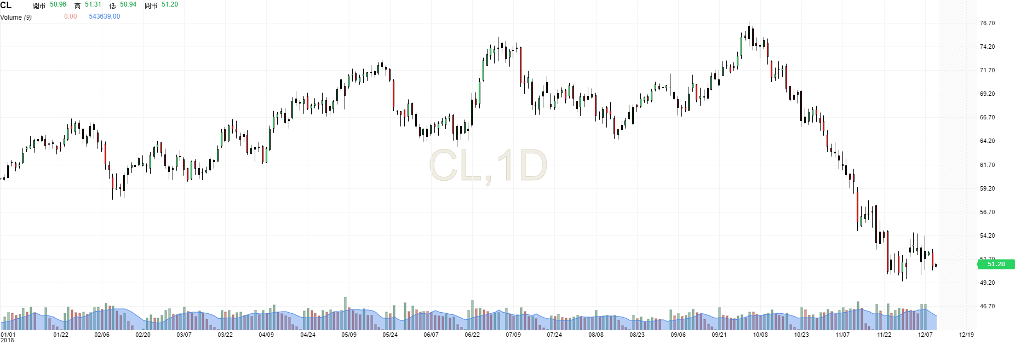
研究動機 – 幫助投資人篩選重要資訊
投資人最在乎的是什麼?
新聞對市場價格的影響大概會持續多久？
一篇新聞這麼長，看到哪些字詞的時候應該特別注意？
金融市場波動這麼快，應該要參考多久的歷史資料？

Slide 4
Agenda
研究步驟
資料收集
文字處理
定義重要新聞
建立字典
建模與測試
研究結果
新聞對石油價格波動的時效性
字典建立方法
預測結果
未來發展跟進步方向

Slide 5
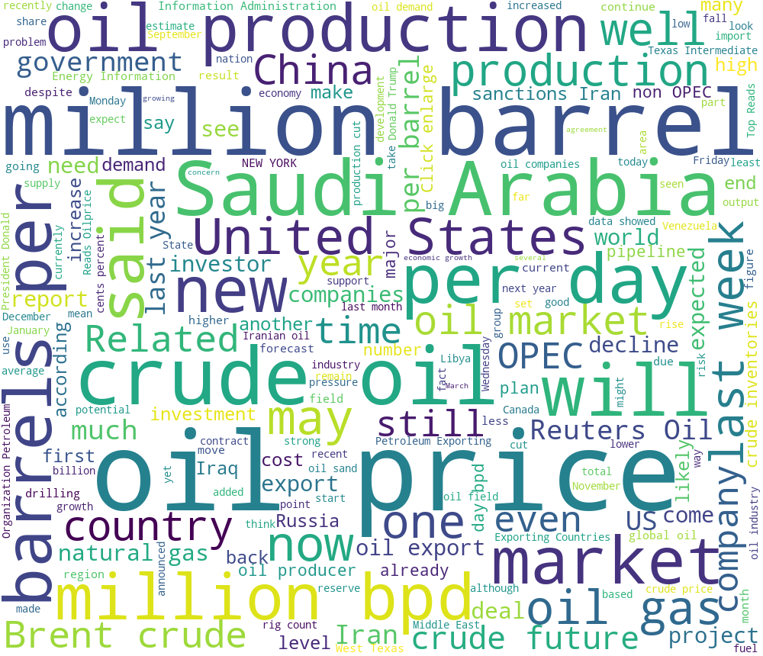
資料收集: 2017年10月至今
新聞資料
EBSCO Host 共 1308 篇，平均每篇新聞約 3500 字
OilPrice.com 共 2218 篇，平均每篇新聞約 4000 字
CNBC news 共 907 篇，平均每篇新聞約 2700 字
數值資料
數值資料：2017年10月至今的WTI原油期貨每日開盤價、收盤價、交易量

Slide 6
文字處理
新聞資料
參數一：是否做 stemming
參數二：是否做 summarization
Feature type
文章的詞向量空間：Unigram, Bigram, Bigram with windows rolling
情感分析：positive score, negative score
石油價格歷史資料：過去一個月價格平均、過去一個月標準差、過去3,5,10日價格平均及標準差

Slide 7
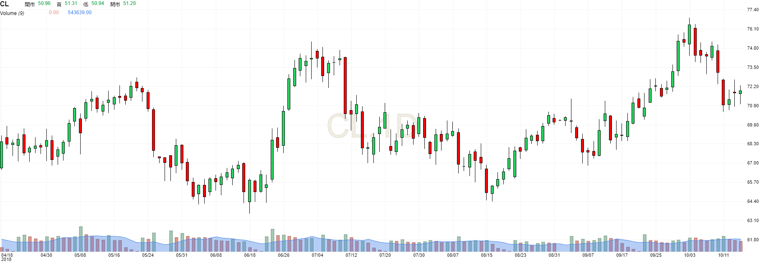
重要新聞定義 : 新聞是否會造成期貨價格顯著波動
只考慮波動性
跟 大盤比
跟過去n天的標準差比較
考慮波動性與上漲下跌
是否加上情感分析做為參考

Slide 8
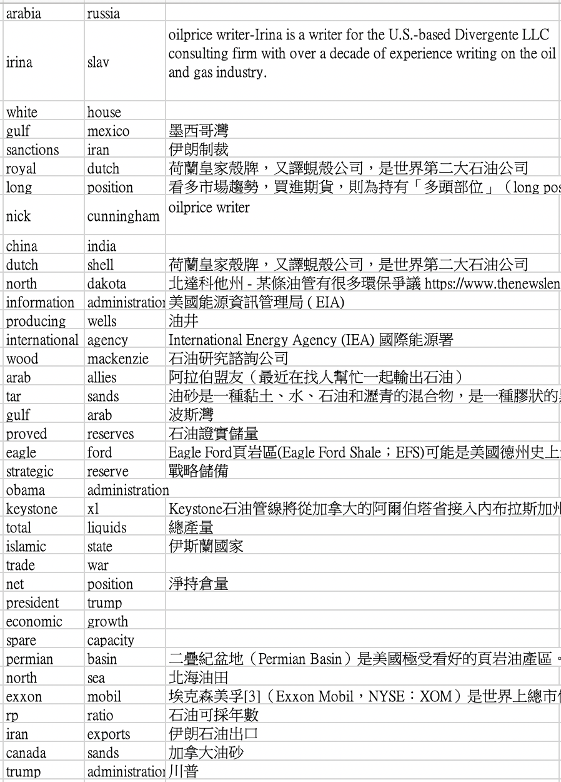
找到字典
Feature type
Unigram, Bigram, Bigram with windows
定義的 重要新聞字詞 與 其他字詞的差集
設定 threshold
most common()
美國對伊朗的石油禁運、中美貿易戰、
重要資訊來源、供給需求

Slide 9
建模與測試
Feature Selection
Mutual Information Gain
Chi- square
演算法選擇
SVM
Naive Bayse
Random Forest

Slide 10
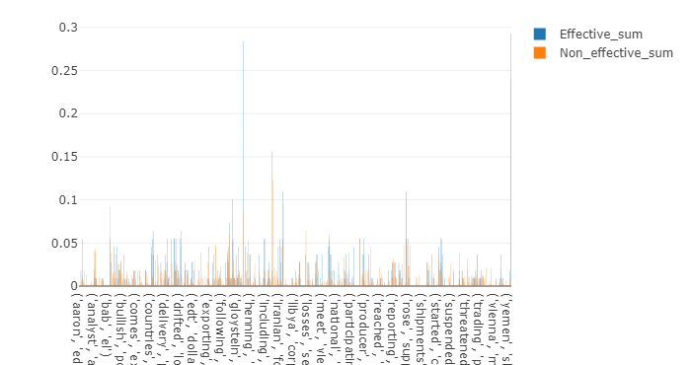
研究結果
方法選擇：
不做 Stemming
200字 Summarize
Bigram with windows = 5
重要新聞定義：
新聞出來後兩天的標準差>前五天的標準差，且大於大盤平均標準差
Training : 2018-01 – 2018-08
Testing : 2018-09 – 2018-10
Feature:
760個 Bigram 字
8 個歷史價格統計分析
使用 RandomForest
Precision : 0.6
Recall : 0.75
Notes:
這裡問老師這麼show結果比較好
預測結果：這邊想問老師怎麼show結果比較好
Test：篩選出20天重大波動日期
Prediction : 篩選出了25 天 其中有 15 天在上面篩選出的重大播動日其中
Precision : 0.6
Recall : 0.75
但如果單看文章的precision & recall 的話都只有將近3成
標注兩個月的來講解
新聞發布前五天、跟新聞發布後五天、界定門檻值ex. 標準差* 1.5之類的
更多資料跟其他方法組合
財經分析的實用性

Slide 11
進步方向
人工和電腦標記
定義重要新聞
Bag of words
字的順序關係
摘要的正確性
新聞收集代表性
新聞數目不足、只有一年的資料
社群

Slide 12
未來發展
作為其他預測模型的因子
預測上漲下跌
篩選出較有影響力的文章
訂閱服務
Recall 要夠高，定義有影響力的 Threshold 可能下調
賺大錢
選擇權組合 可以做到只考慮市場波動不用預測方向的投資組合

